Slide 2


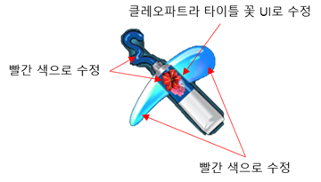
빨간머리 앤 타이틀 꽃 UI로 수정 (코스모스)
초록 색으로 수정

